Slide 1
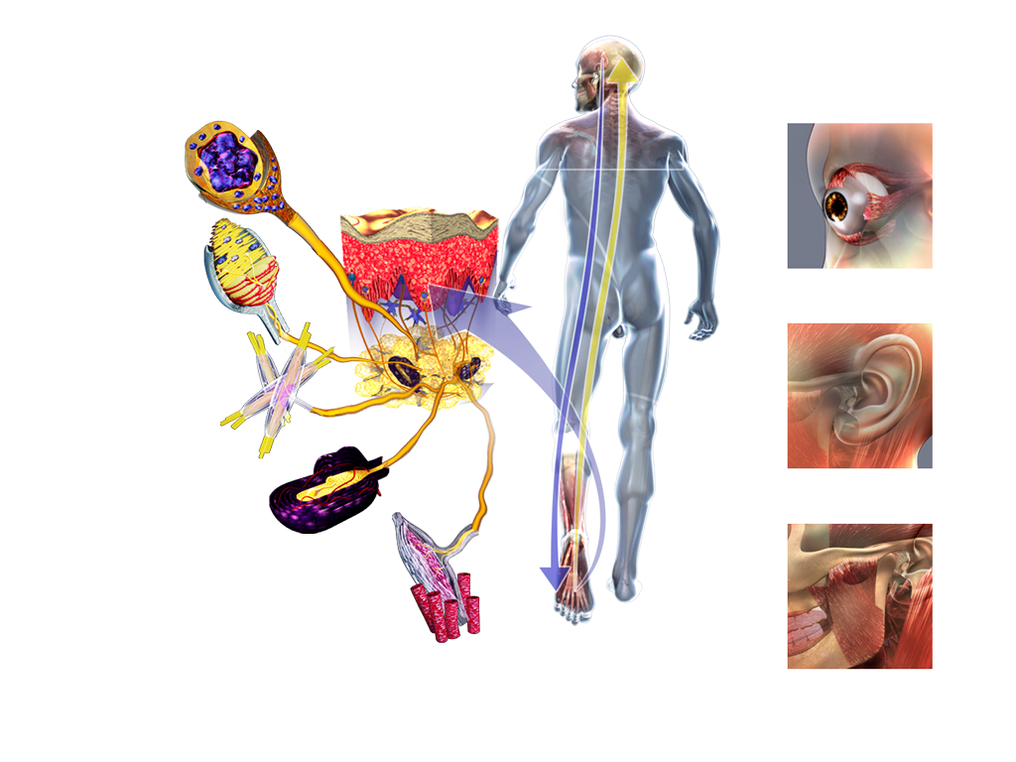
Gleichgewichtsregulation
Propriozeption
Zerebellum
Kleinhirn
Sehsinn
MERKEL-ZELLEN
registrieren Druck
Berührung und Vibrationen
MEISSNER-KÖRPERCHEN
spüren Berührungen und Vibrationen
Auf kleiner Fläche mit hoher Präzision
Innenohrsinne
RUFFINI-KÖRPERCHEN
sind Rezeptoren, die Bewegungen
der Gelenke und die Dehnung der Haut
registrieren
Kausystem
PACINI-KÖRPERCHEN
melden Berührung und
Vibrationen
GOLGI-SEHNEN-ORGANE
MUSKELSPINDELN
sind Dehnungsrezeptoren
Folie erstellt nach Dr. Gregor Pfaff, Orthopäde in München,
MedreflexX propriozeptive Einlagen

Slide 2

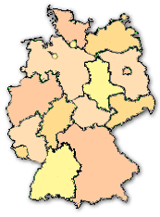

Der Zusammenhang von kraniomandibulären Form- und Funktionsstörungen mit Fehlfunktionen der Augenmuskeln
Dr. med. dent Wolfgang Funk
Dr. med. dent. Erich Wühr
Zahnärztliche Gemeinschaftspraxis
Schwerpunkt: Kraniofaziale Orthopädie
Bad Kötzting/Bayer.Wald

Slide 3
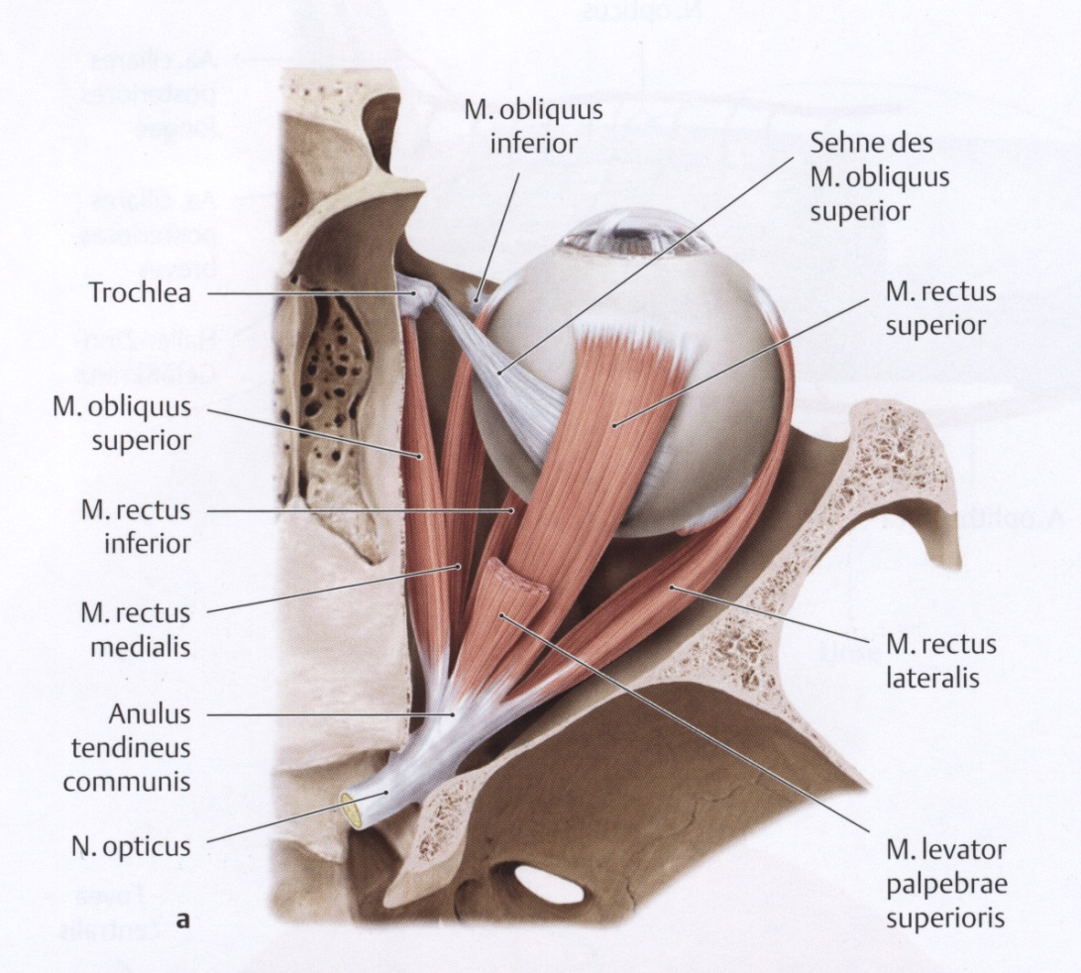
Augenmuskeln (Okulomotoren)
Abbildung aus: Schünke M et al. Prometheus. LernAtlas der Anatomie.
Kopf und Neuroanatomie. Thieme: Stuttgart 2005

Slide 4
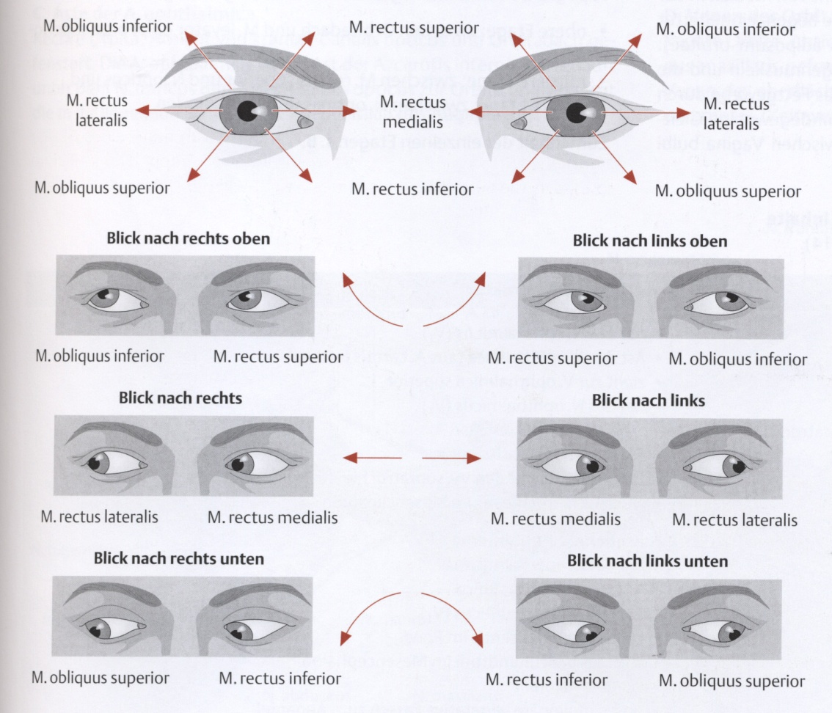
Blickrichtungen
Abbildung aus: Schünke M et al. Prometheus. LernAtlas der Anatomie.
Kopf und Neuroanatomie. Thieme: Stuttgart 2005

Slide 5
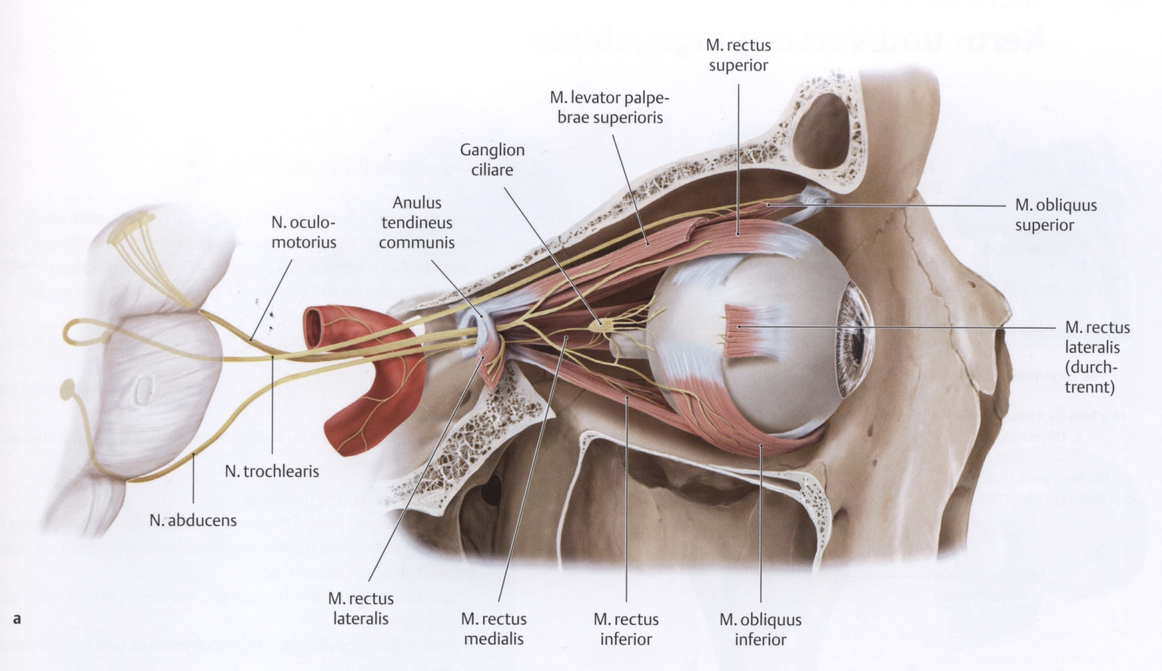
Hirnnerven (Okulomotorik)
Abbildung aus: Schünke M et al. Prometheus. LernAtlas der Anatomie.
Kopf und Neuroanatomie. Thieme: Stuttgart 2005

Slide 6
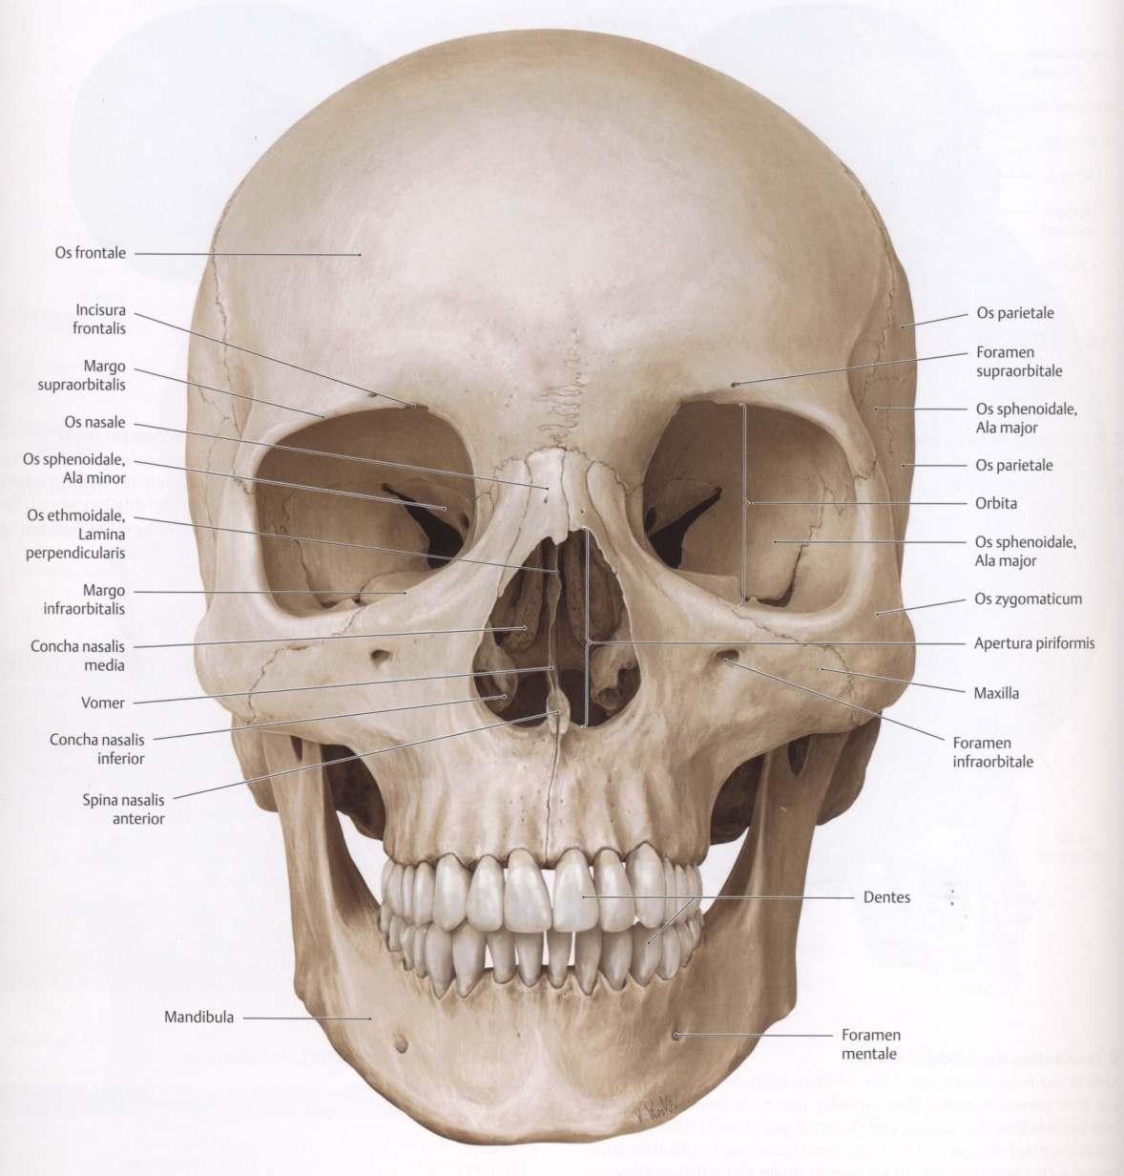
Ein weiterer Zusammenhang …
Abbildung aus: Schünke M et al. Prometheus. LernAtlas der Anatomie.
Kopf und Neuroanatomie. Thieme: Stuttgart 2005

Slide 7
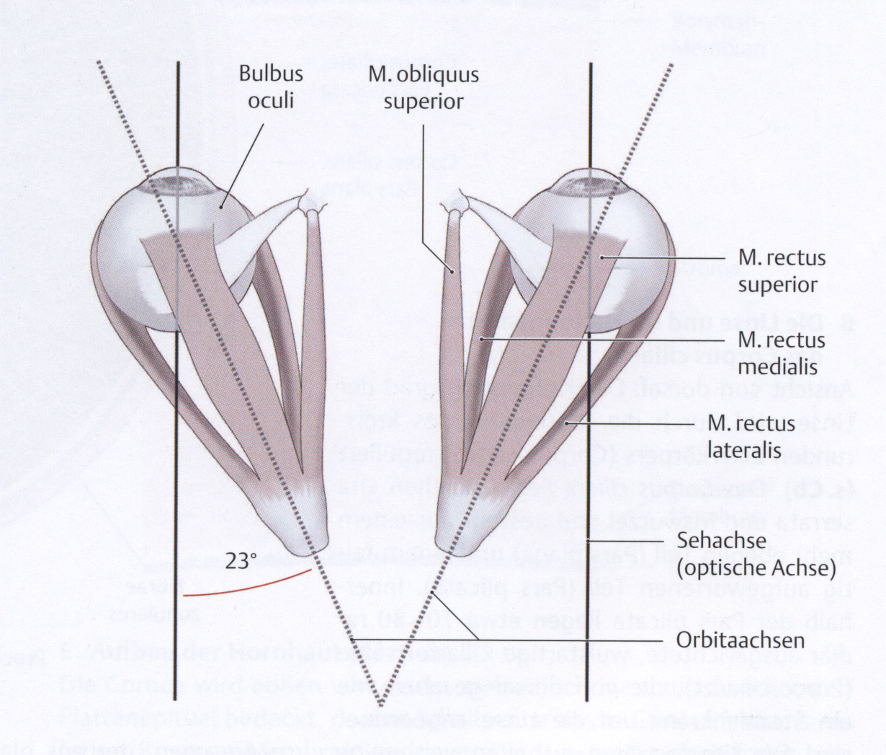
Sehachsen
Abbildung aus: Schünke M et al. Prometheus. LernAtlas der Anatomie.
Kopf und Neuroanatomie. Thieme: Stuttgart 2005

Slide 8
Ätiologie der Augenmuskelfehlfunktionen
Augenmuskeln sind Skelettmuskeln!
Sie bilden Mikrokontrakturen durch
mechanische
chemische
psychische
und physiologische Belastungen.
Winkelfehlsichtigkeit (Dysphorie)
Kein Strabismus (Formstörung!),
sondern Funktionsstörung der Okolomotoren.
Achtung: Enorme hohe Krafteinleitung bei Bruxismus! Besonders bei gleichzeitigen Zahnfehlstellungen und/oder Kieferanomalien!
Funktionaloptometrie – Sehen, Begreifen, Lernen

Slide 9

Befunde Symptome der Winkelfehlsichtigkeit
Unbefriedigendes oder schlechtes Sehen
Bildschirmarbeit und längeres Lesen strengen an und ermüden
Augenbrennen, Augentränen, gerötete Augen, trockene Augen
Augenblinzeln, Augenzucken, Augenreiben
Augenschmerzen, Kopfschmerzen, Migräne
Verspannungen und Schmerzen im Hals-, Nacken- und Schulterbereich
Kopfschiefhaltung
Lichtempfindlichkeit
Störungen der Grob- und Feinmotorik, Koordinationsprobleme, Anrempeln, Stolpern

Slide 10
Befunde Symptome der Winkelfehlsichtigkeit
Hypermotorik, „Zappelphilipp“
Verträumtheit
Zwangshaltungen beim Lesen und Schreiben
Übelkeit, Bauchschmerzen
Schwindelgefühle
Ungern Fernsehen und Computerspielen
Lesefaulheit, schnelle Ermüdung beim Lesen
Motivations- und Konzentrationsprobleme
Schreib- und Leseschwäche, Rechtschreibschwäche
Krakelige Handschrift, schlechte Linienhaltung, kurzzeitiges Doppeltsehen

Slide 11
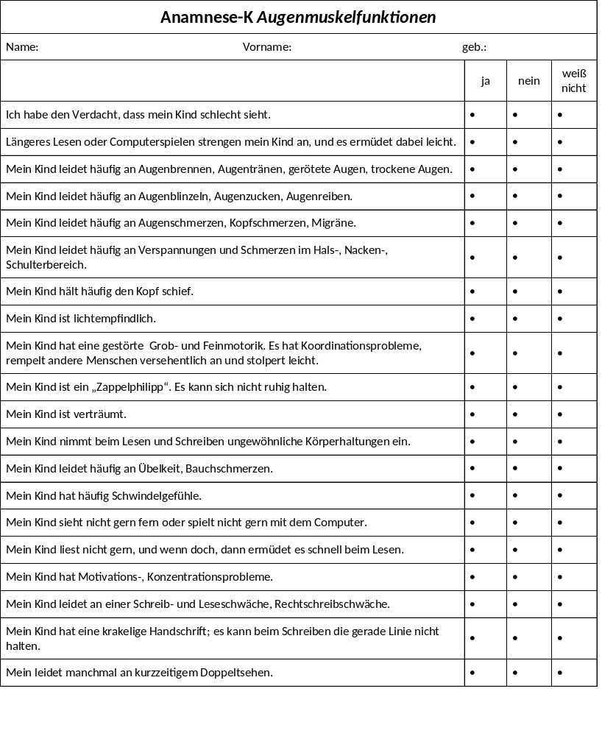
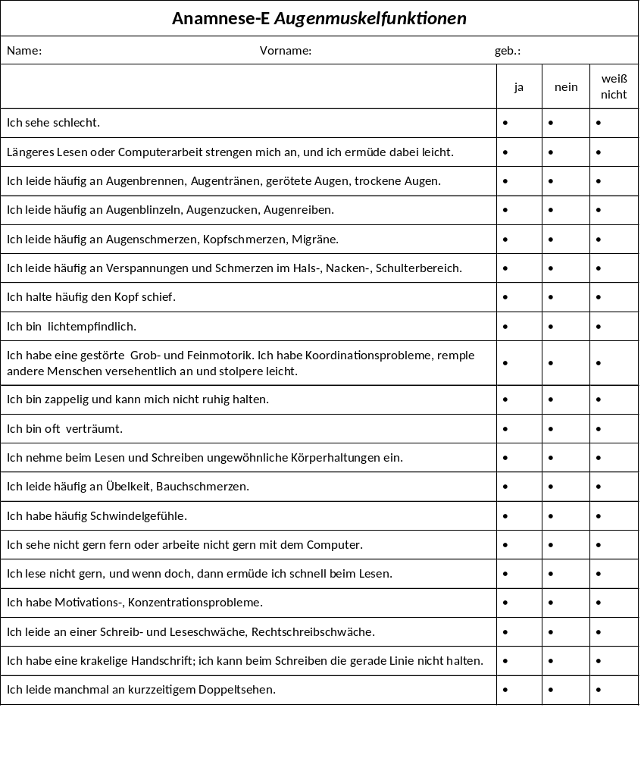
Anamnesebogen für Kinder und Erwachsene

Slide 12
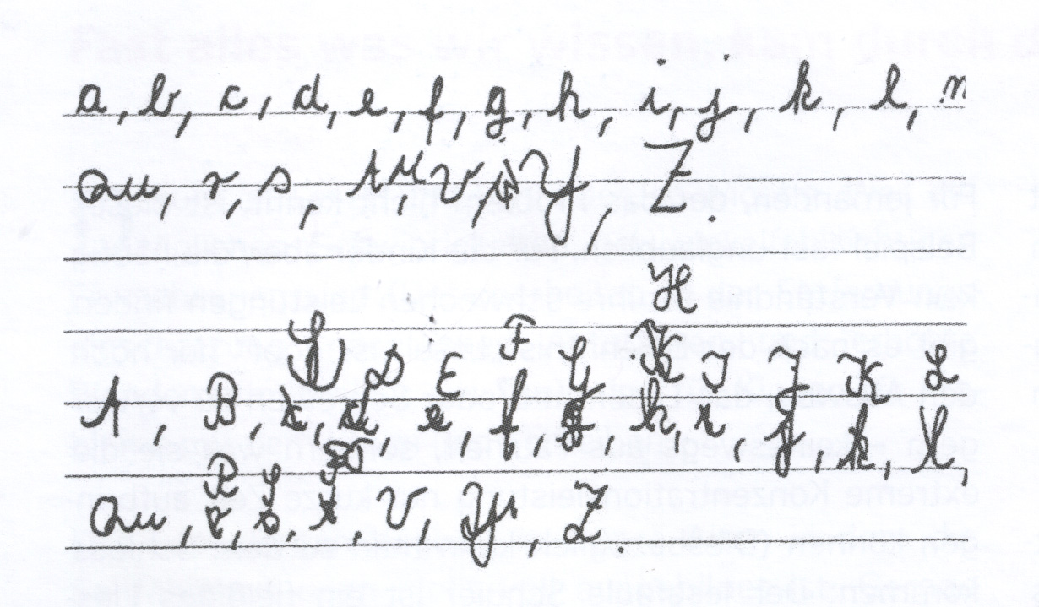
Schreib- und Leseschwäche (Legasthenie) …
… oft nur Folge von Winkelfehlsichtigkeit!

Slide 13
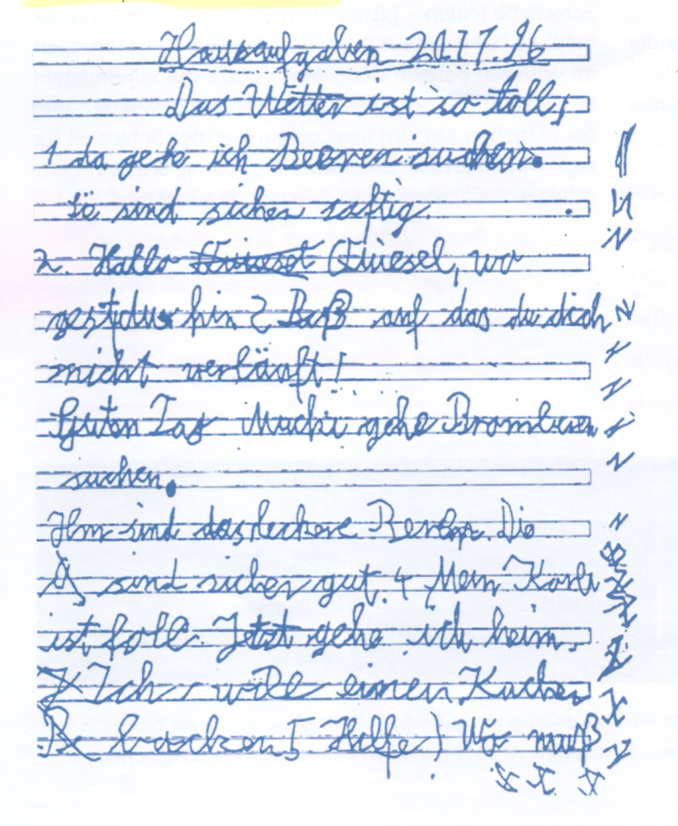
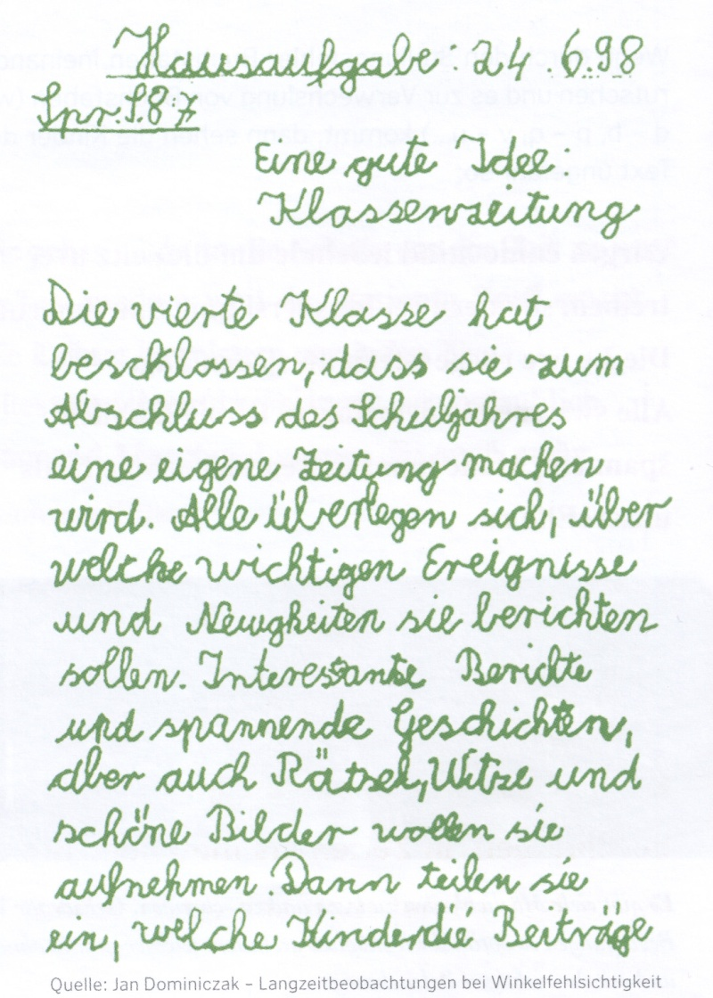
Schreib- und Leseschwäche (Legasthenie) …
… oft nur Folge von Winkelfehlsichtigkeit!

Slide 14
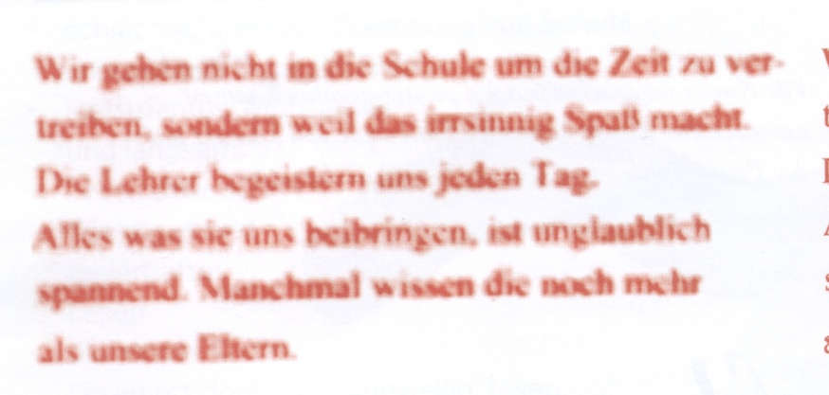
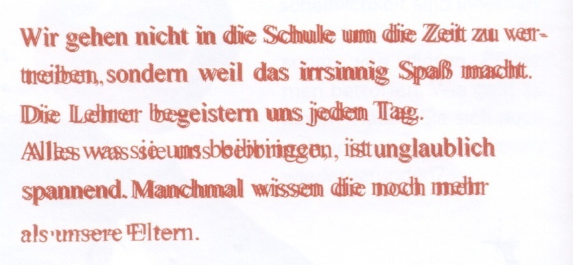
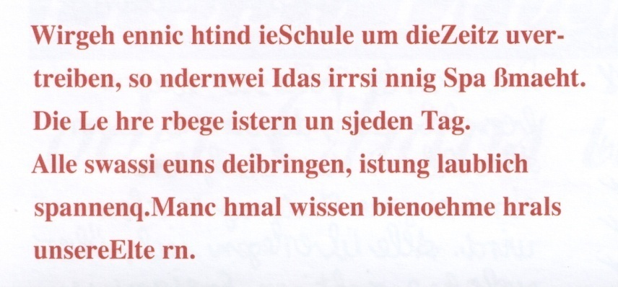
Schreib- und Leseschwäche (Legasthenie) …
… oft nur Folge von Winkelfehlsichtigkeit!

Slide 15
„Chaos im Kopf“: AD(H)S-Symtome …
„Zappelphilipp“
„Nervensäge“
„Quasselstrippe“: Ständiges Reden
Soziale Ängstlichkeit und Kapriziosität („Prinzessin“, „Prinz“)
„Träumerliese“: Verträumtheit, Geistesabwesenheit
Ständige Ablenkbarkeit
Ständige Aktivität
Mangelhafte Selbstkontrolle, Impulsivität, fehlende Ausdauer
Sprunghaftigkeit
Schlechtes Selbstbild
Vergesslichkeit, fehlende Selbstorganisation
Stimmungsschwankungen
Niedrige Frustrationstoleranz
Schwierige Beziehungen („kann nicht zuhören“)
AD(H)S basiert auf einer ererbten Stoffwechselstörung, die unter bestimmten Bedingungen ausbricht.
… oft nur Folge von Winkelfehlsichtigkeit!

Slide 16
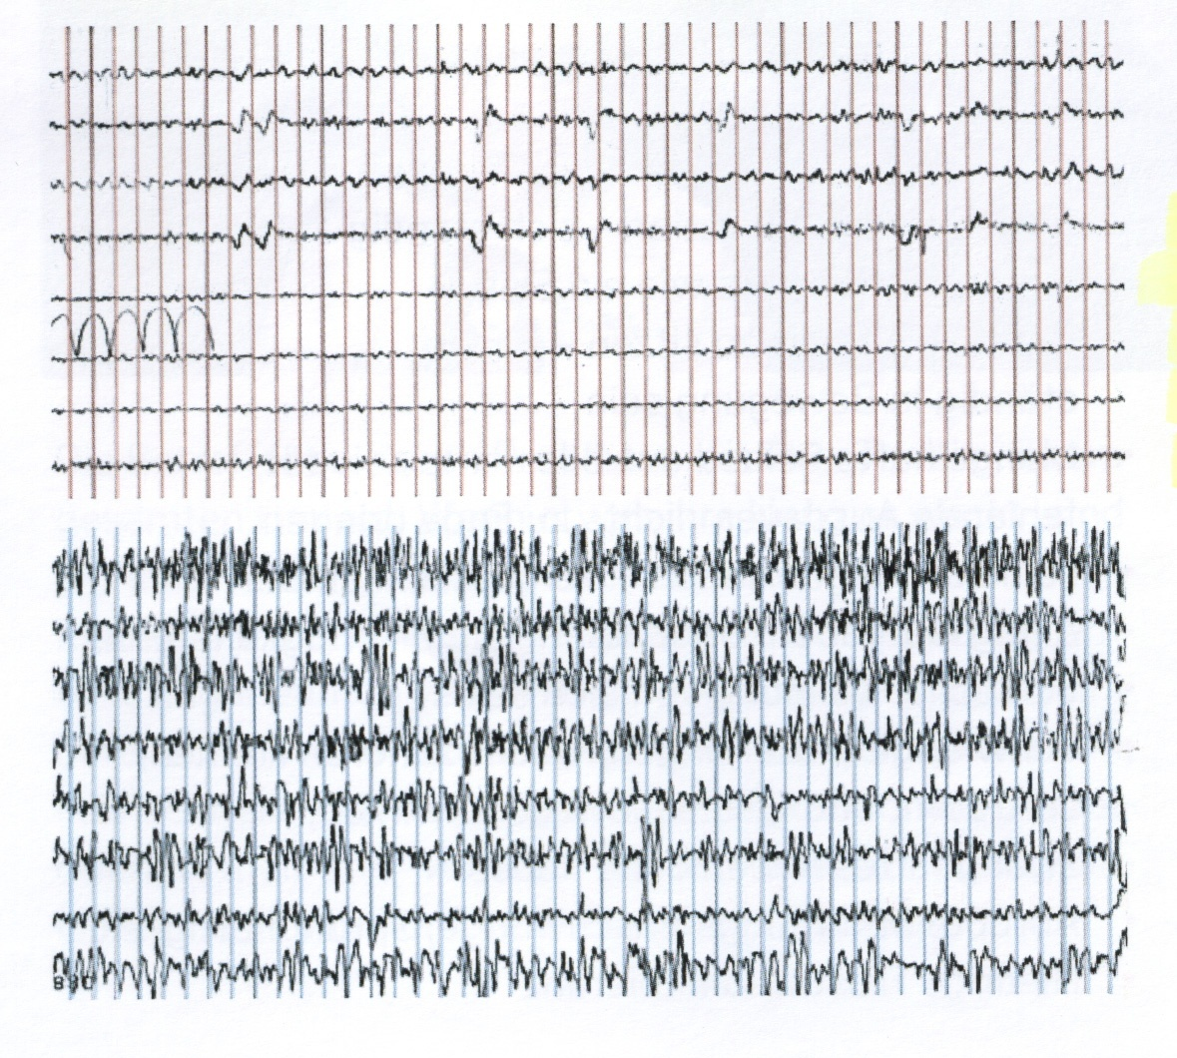
„Chaos im Kopf“: AD(H)S-Symtome …
… oft nur Folge von Winkelfehlsichtigkeit!

Slide 17
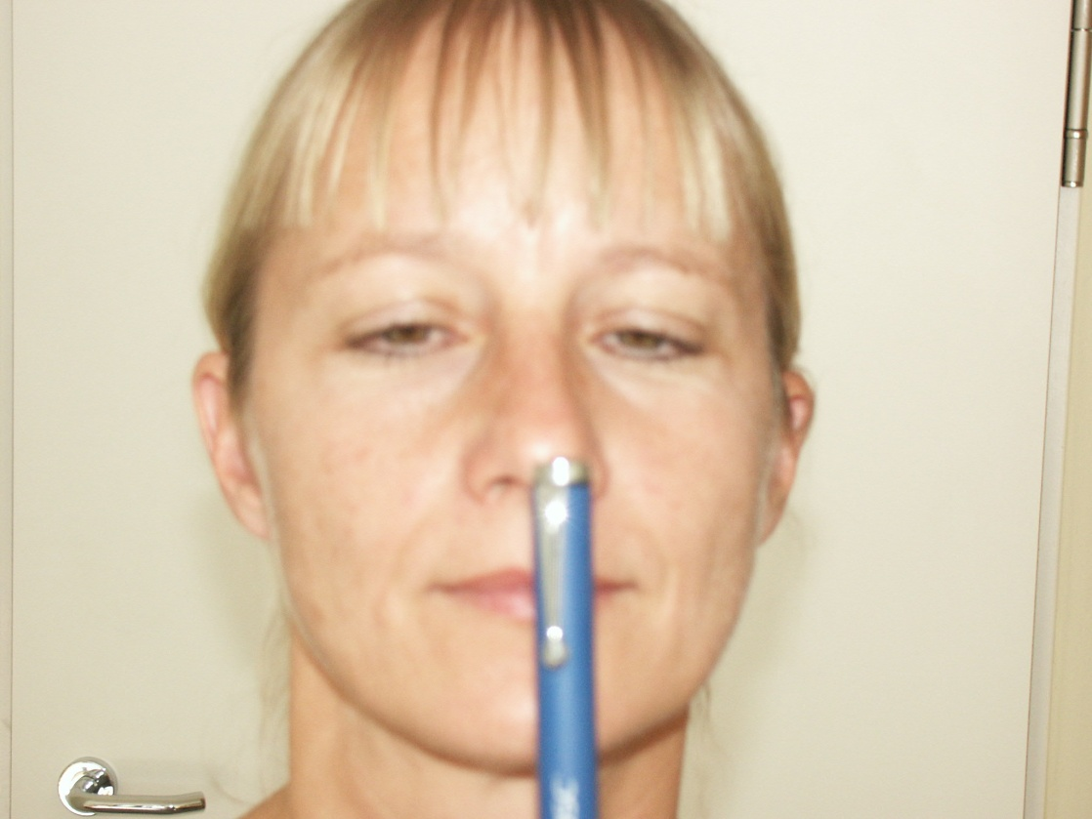
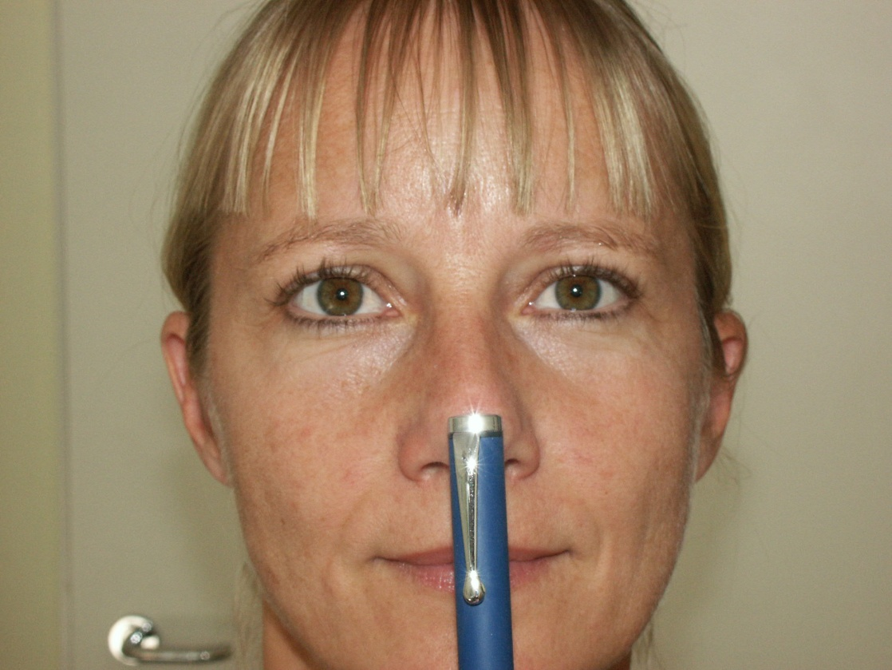
Screening der Augenmuskelfunktion
Konvergenz-Test
Divergenz-Test

Slide 18
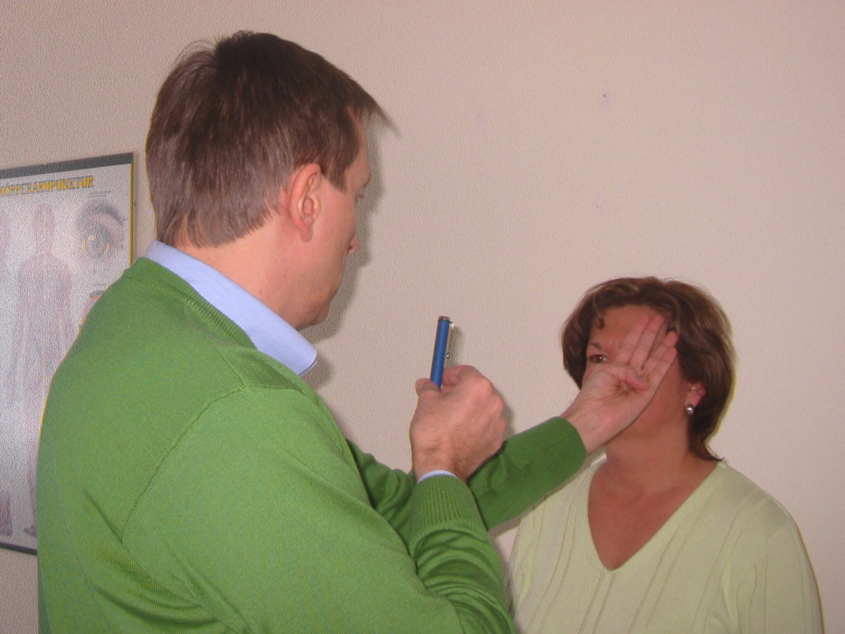
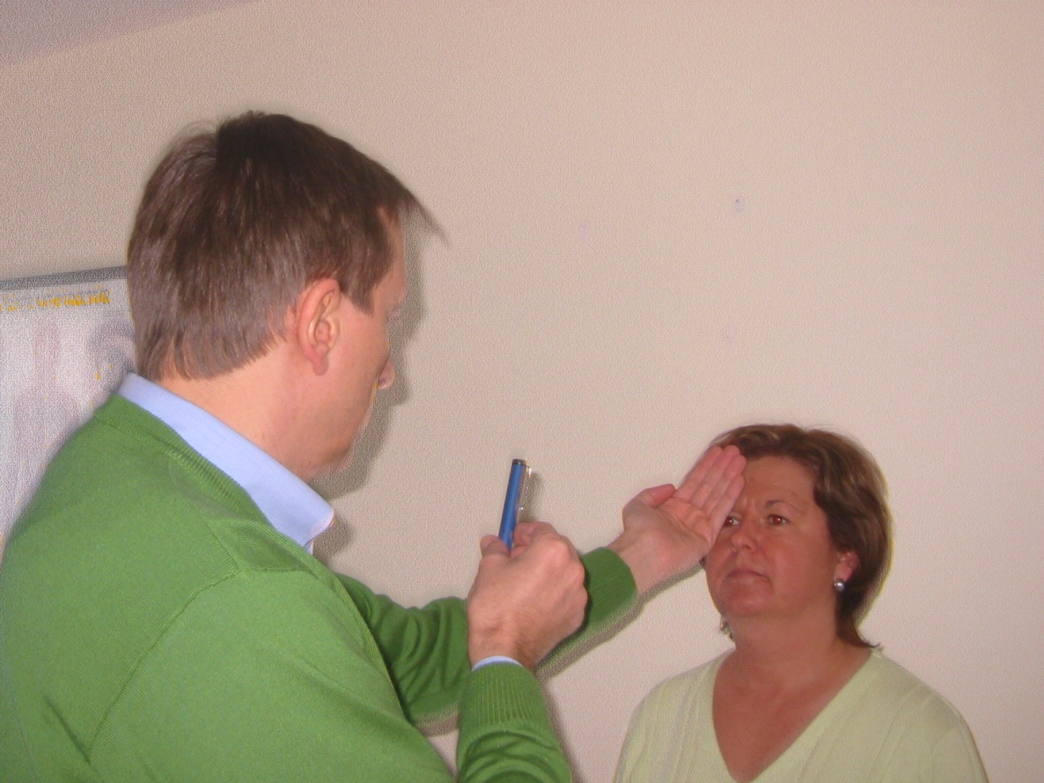
Screening der Augenmuskelfunktion
Winkelfehlsichtigkeitstest

Slide 19
Instrumentelle Untersuchung der Augenmuskelfunktion
Fragestellung
Gibt es eine Veränderung der messbaren Augenbeweglichkeit bei Entkoppelung der Okklusion durch eine Watterolle (Jig)?
Anders gesagt: Gibt es einen Zusammenhang zwischen Biss und Augenmuskelfunktion?
Methode: Van-Orden-Stern-Test
Qualitatives Ergebnis

Slide 20
Instrumentelle Untersuchung der Augenmuskelfunktion
Fragestellung nach Schienenbehandlung und nach kieferorthopädischer Behandlung:
Hat sich die Augenbeweglichkeit stabilisiert bzw. verbessert?
Methode: Van-Orden-Stern-Test
Wenn nein → Zuweisung an Funktionsoptometristen im Netzwerk
1. Priorität Visualtraining
2. Option Prismenbrille

Slide 21
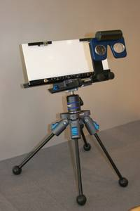
Instrumentelle (vertiefende) Untersuchung der Augenmuskelfunktion mit dem mac-O-Scope
www.sehen-sie-selbst.com

Slide 22
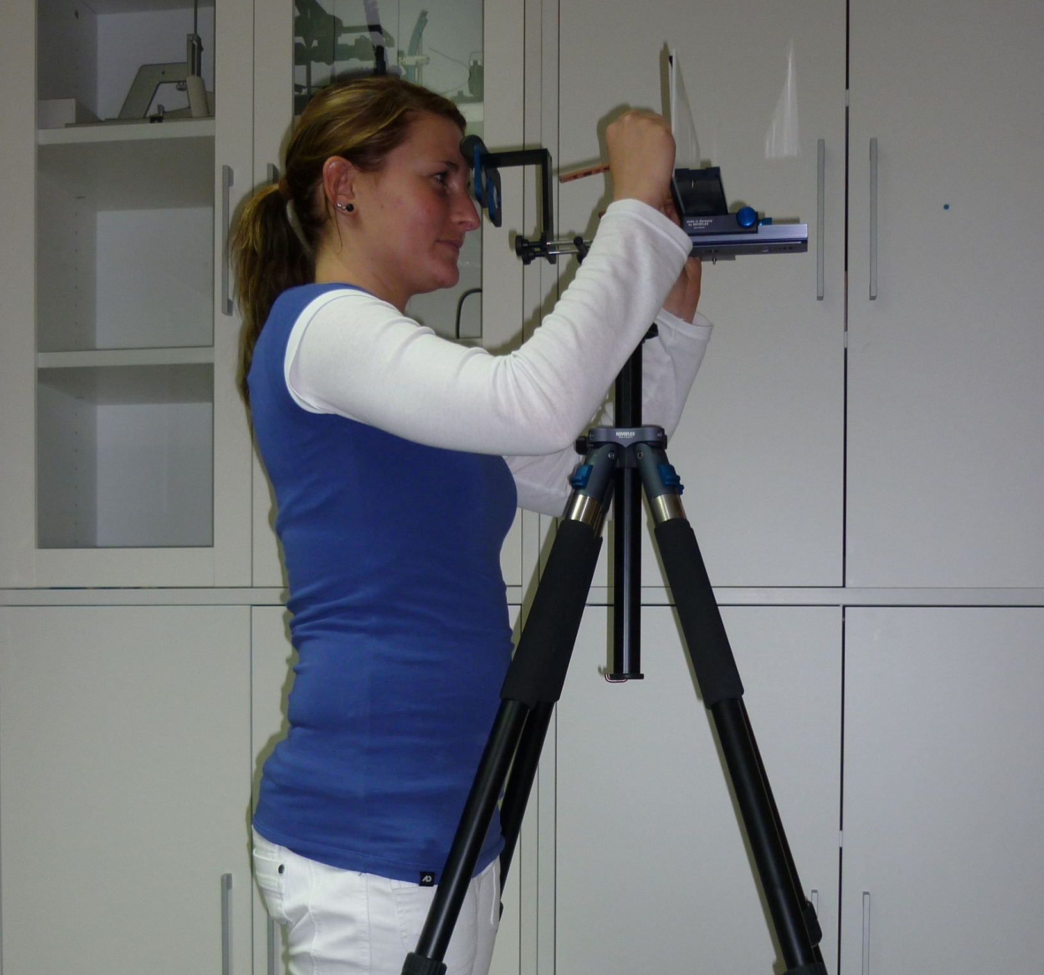

Slide 23
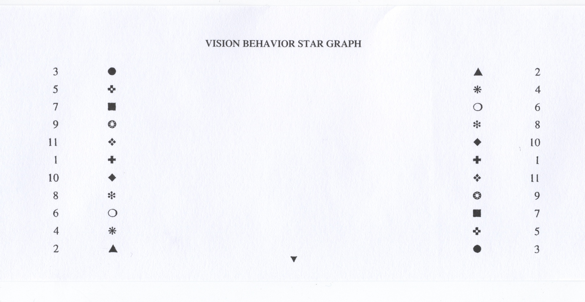
Instrumentelle (vertiefende) Untersuchung der Augenmuskelfunktion mit dem mac-O-Scope
www.institut-sehen.de

Slide 24
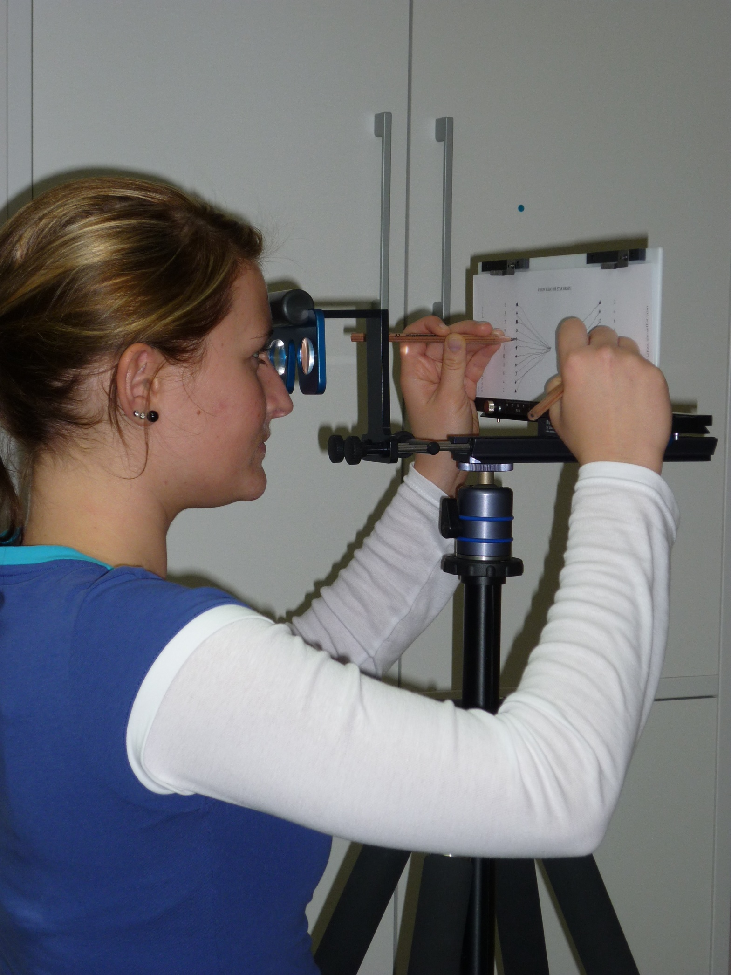

Slide 25
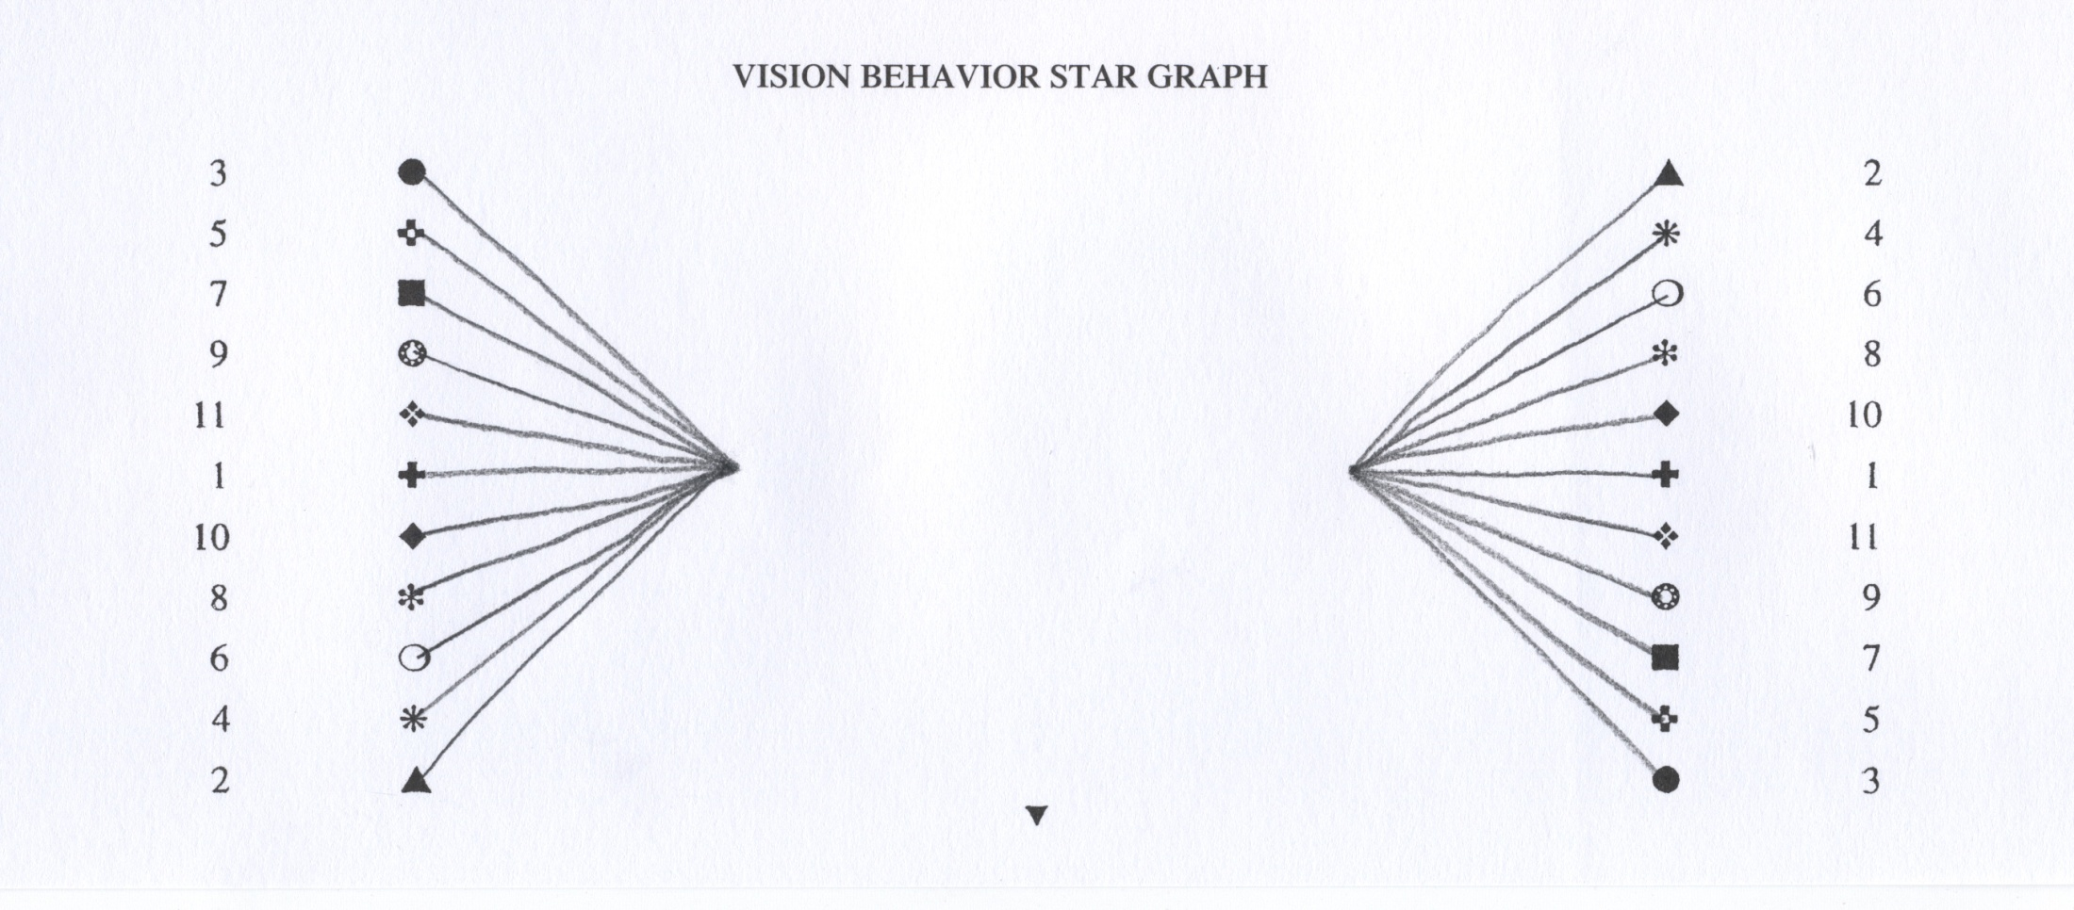
Van-Orden-Stern

Slide 26
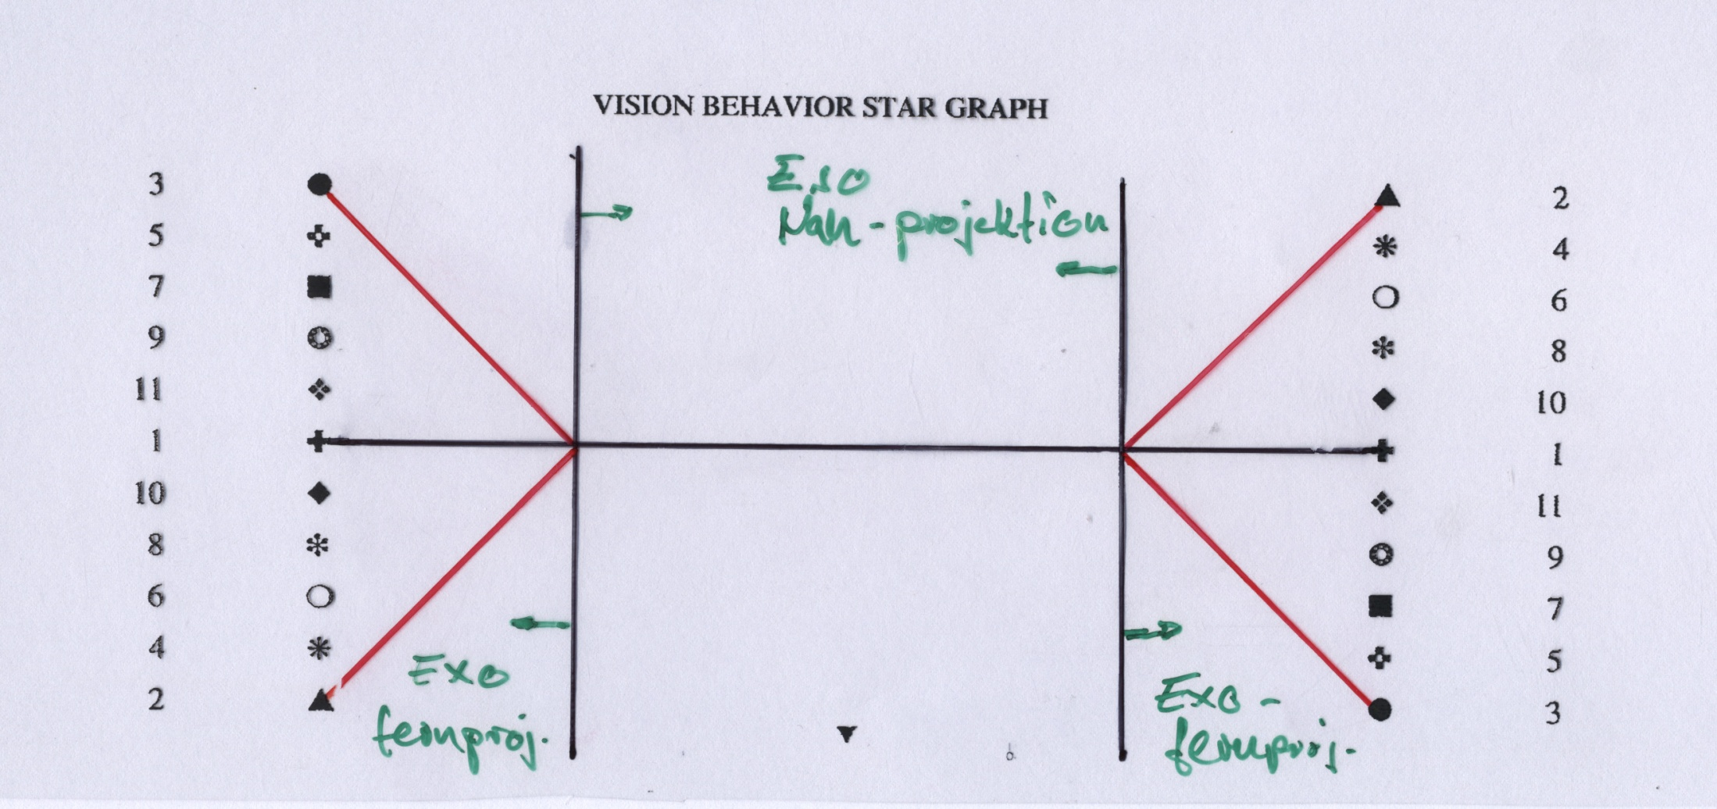
Van-Orden-Stern

Slide 27
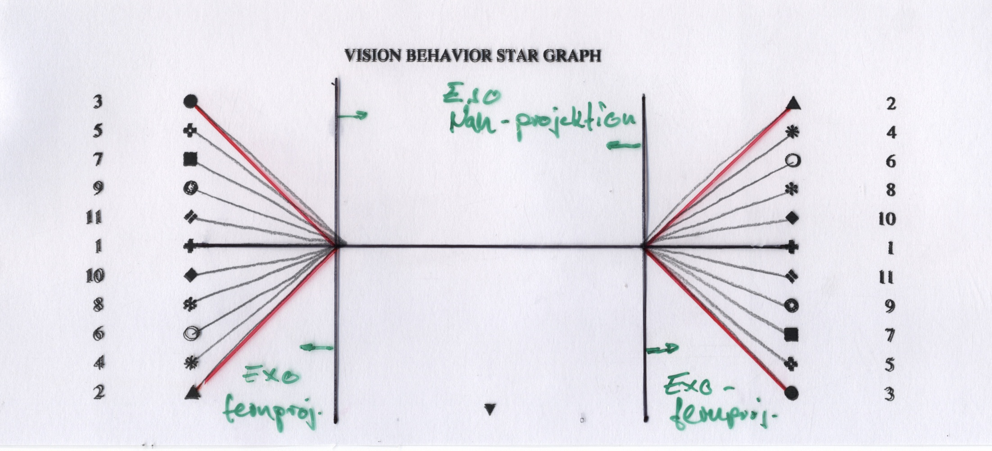
Van-Orden-Stern

Slide 28
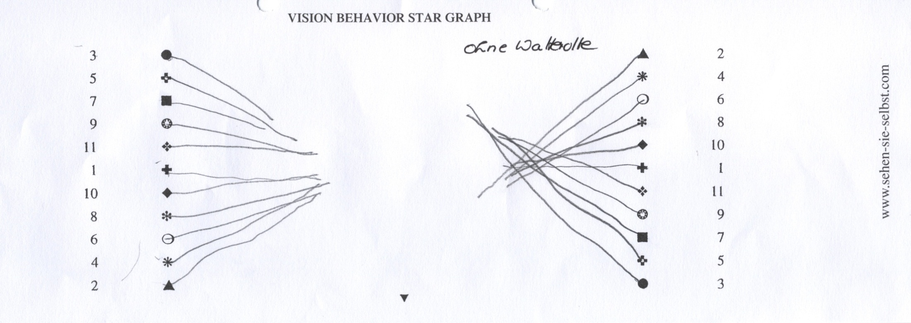
Patient 1
Aufzeichnung in habitueller Okklusion

Slide 29
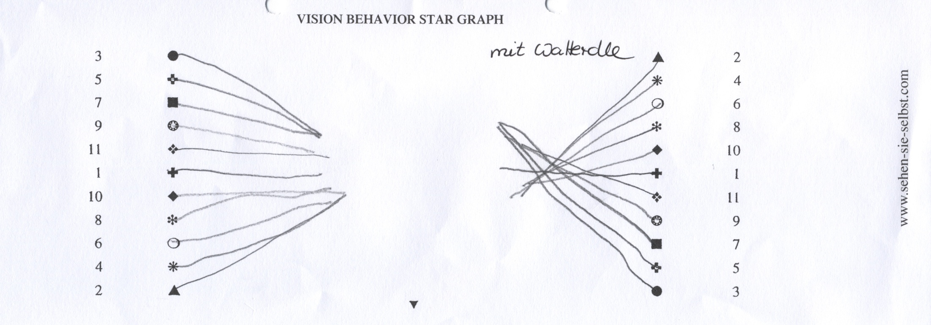
Patient 1
Aufzeichnung mit entkoppelter Okklusion
durch Watterolle zw. FZ

Slide 30
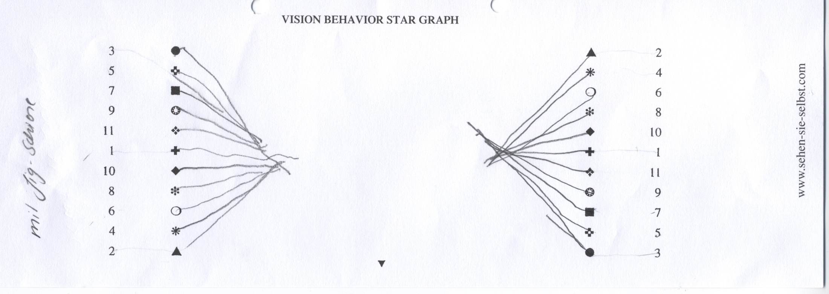
Patient 1
Aufzeichnung bei Jig-Schienen-Kontrolle
nach 6 Wochen

Slide 31
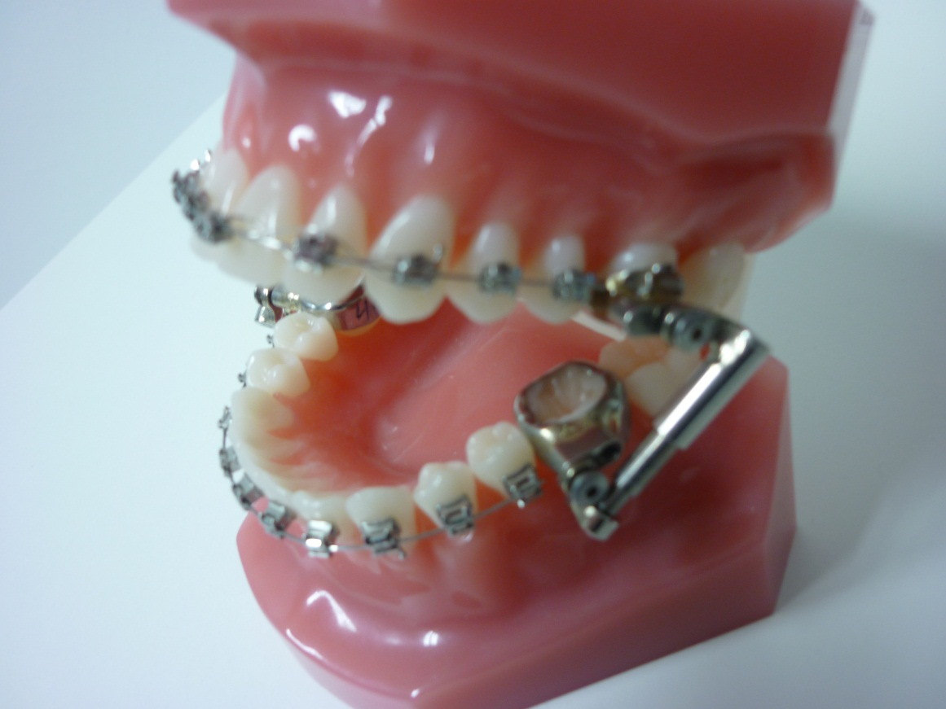
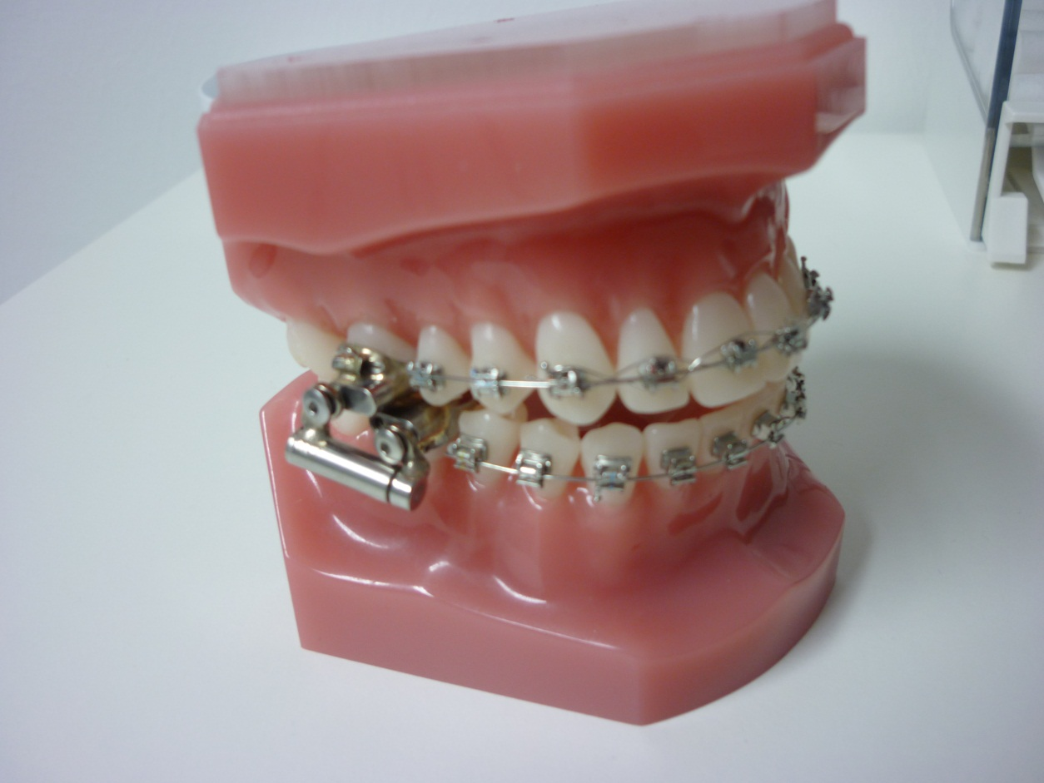
Patient 2
Kieferorthopädische Behandlung
mit AdvanSync

Slide 32
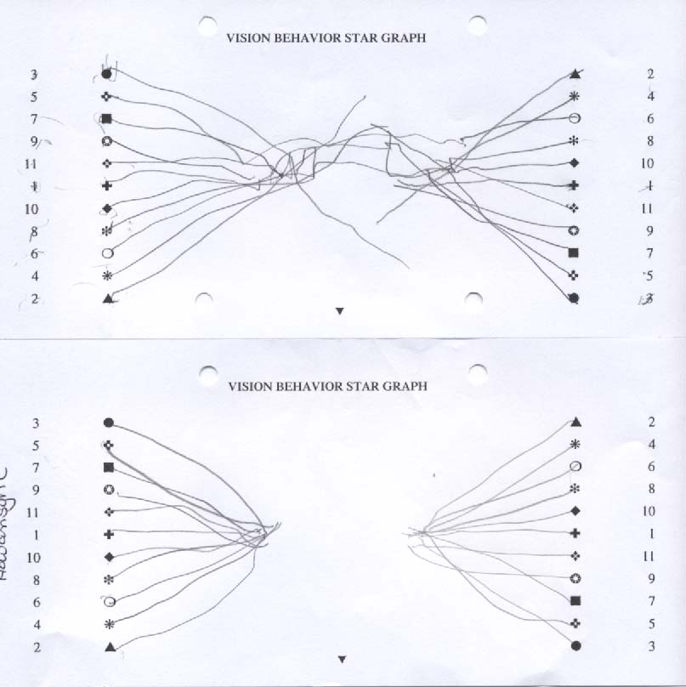
Patient 2
Vor Einsetzen
des Geräts
Unmittelbar
nach
Einsetzen

Slide 33
Visualtraining (Vorgehen nach Thiel)
Zuerst wird eine visuelle Analyse nach dem OEP 21 Punkte Messprogramm, zusammen mit einer Vielzahl von Funktionsteste rund ums Auge vorgenommen. Bei dieser Messung werden die Leistungsgrenzen des Augenpaares ausgelotet.
Bei Kindern werden zusätzliche Tests z.B. über Lesefähigkeit und Bodyknowledge (Körpergefühl) durchgeführt.
Nach der Auswertung wird das Trainings-Programm individuell nach den geforderten Sehaufgaben zusammengestellt.
Ein Training beinhaltet je nach visuellem Problem 10 - 15 Trainingseinheiten im Optometrischen Zentrum Lindau, um das gelernte zu vertiefen und ins tägliche Leben einfügen.
Die tägliche Übungseinheit zuhause dauert ca. 20 Minuten, um den Erfolg des Trainings zu gewährleisten. Das benötigte Trainingsmaterial erhalten Sie bei uns.
Nach 14 Tagen (Übungseinheiten) treffen wir uns wieder im Optometrischen Zentrum und üben gemeinsam neue Teile des Trainings-Programms. Zeitaufwand ca. 45 Min.
Oft sind diese visuellen Probleme nach 6 Monaten trainieren nicht völlig integriert und können nach einer Pause von ca. 3-4 Monaten weiter vertieft werden.
Ein jährlicher Check beim Funktionaloptometristen ist empfehlenswert.
Quelle: www.institut-sehen.de

Slide 34
Optometrikerverbände und vertiefende Informationen
www.wvao.org
Wissenschaftliche Vereinigung für Augenoptik und Optometrie
www.ivbv.org
Internationale Vereinigung für binokulare Vollkorrektur
www.winkelfehlsichtigkeit.de
Dr. Uwe Wulff, Augenarzt und Augenoptiker
www.optometrieonline.de
Portal von Optometrikern, die ständigen Austausch und Fortbildung pflegen
www.fehlsichtige-kinder.de
Selbsthilfegruppe in Bayern von Eltern betroffener Kinder
www.selbsthilfegruppe-winkelfehlsichtigkeit.de
Selbsthilfegruppe in Baden-Württemberg von Eltern betroffener Kinder
www.familie-staerken.de
Informationen zum Thema ADS, AD(H)S

Slide 35
Praktische Konsequenzen für Kieferorthopäden
Anamnese „Winkelfehlsichtigkeit“ zur Routine machen
Screening-Tests „Winkelfehlsichtigkeit“ zur Routine machen (ggf. mit Watterollentests)
Ggf. vertiefende Messungen mit mac-O-scope mit Watterollentests, ggf. Augenmuskelübungen beim Funktionoptometriker (keine Brille!)
Nach KfO nachmessen und mit Funktionaloptometrikern zusammenarbeiten (ggf. Brille)
Die Kieferorthopädie ist eine medizinische Disziplin!
Notes:
Erklärung des Begriffs Ordnung:
Mit der Differenz an Ordnung wird durch Selbstorganisation Ordnung im System aufgebaut. Wir haben spezialisierte Teilsysteme, um die Ordnung im System aufrecht zu erhalten: die so genannten Regulationssysteme: Das Bindegewebe (Grundregulationssystem), das spezifische Immunsystem, das Nervensystem, das endokrine System.
Zwei Fragen, um den Ordnungsbegriff näher zu erläutern: Wie alt sind die Atome, die Ihren Körper aufbauen? Wie alt ist Ihre Materie überhaupt?
Zwei Prinzipien (Physiken) im Universum: Lineare Thermodynamik, nicht-lineare Thermodynamik: Ausbildung von Attraktoren und Aufbau von Ordnung durch Selbstorganisation genau dann wenn die richtige Menge und Qualität von Materie, Energie und Information da ist, durchfließt.
Ein enormer Zuwachs an Ordnung: Soweit wir wissen erstmalig und soweit wir wissen einmalig im Universum wird ein biologisches Gewebe hinreichend komplex, das bedeutet geordnet, dass es sich selbst bewusst wird: Die Großhirnrinde. !!! Einblendung!!! Ich, Erich Wühr, das was jetzt gerade zu Ihnen spricht, bin eine emergente Funktion der Großhirnrinde des biolologischen Systems, das Sie hier gerade vor sich sehen.
Ordnung entsteht durch Selbstorganisation zur Komplexität !!!Einblendung!!! 10 hoch 15 …
Wechselwirkungen innen und außen sind Störungen der Ordnung im System, und wir haben spezialisierte Teilsysteme, die die Ordnung im Systemaufrecht erhalten

